Slide 1

Генеративные модели
Токкожин Арсен
БПМИ191

Slide 2

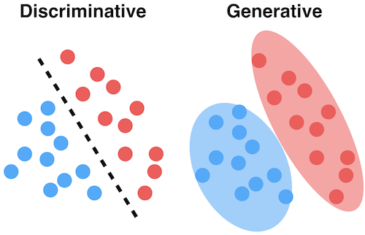
Два типа моделей
Discriminative (дискриминативные или условные)
Generative (генеративные)

Slide 3
Discriminative models
Discriminative models
Модель условной вероятности Y по наблюдаемыми переменным X
С помощью обучающих данных X оцениваем параметры P(Y|X)

Slide 4
Generative models
Generative models
Модель условной вероятности X, по целевой переменной Y
С помощью обучающих данных X мы оцениваем параметры P(X|Y), P(Y)

Slide 5
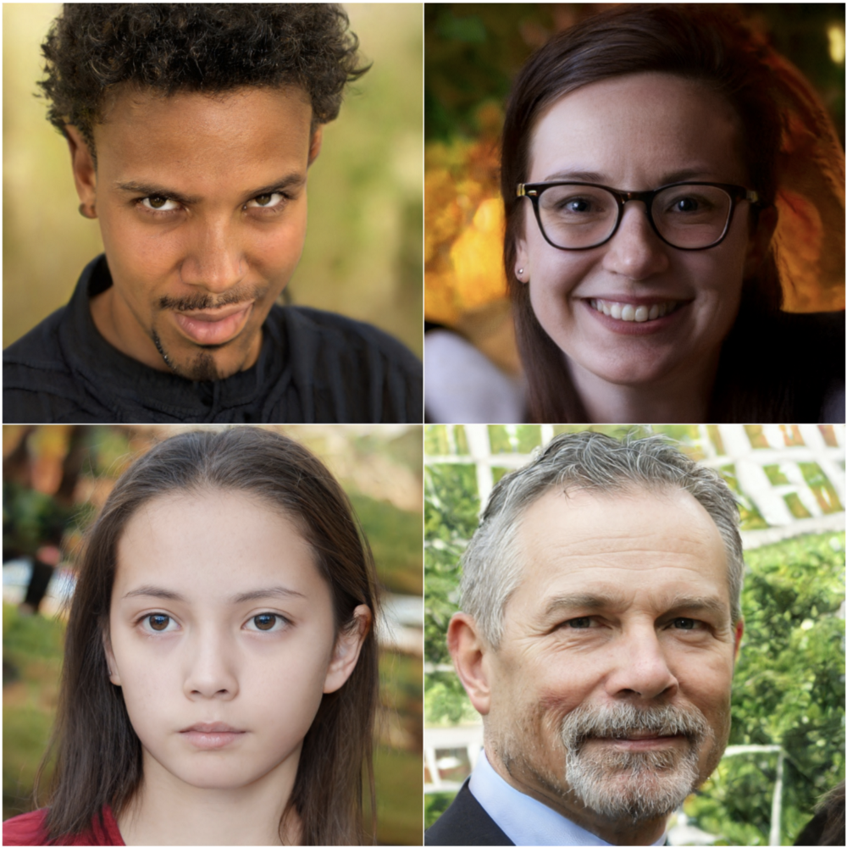
Generative models

Slide 6
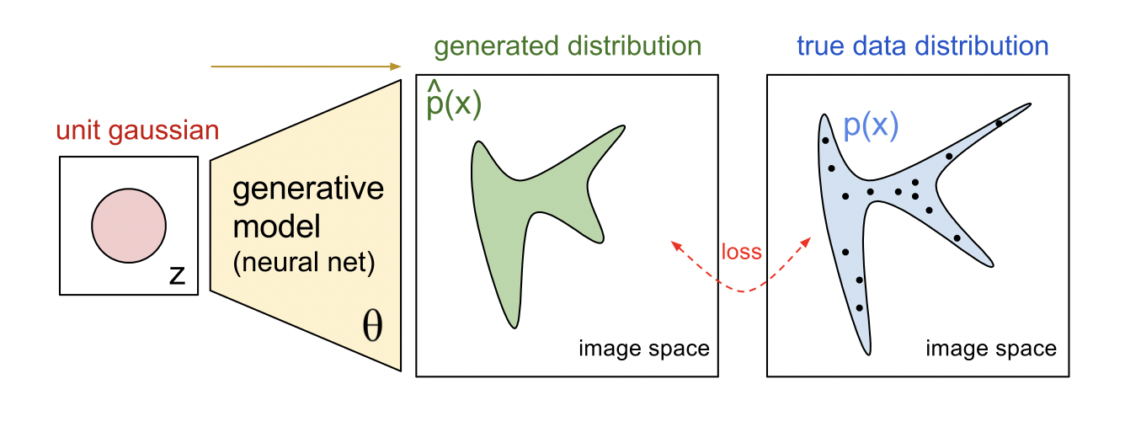
Generative models

Slide 7
Generative models
Примеры генеративных моделей
Generative Adversarial Networks (GANs)
Variational Autoencoders (VAEs)
Auto-Regressive (PixelRNN, PixelCNN)

Slide 8
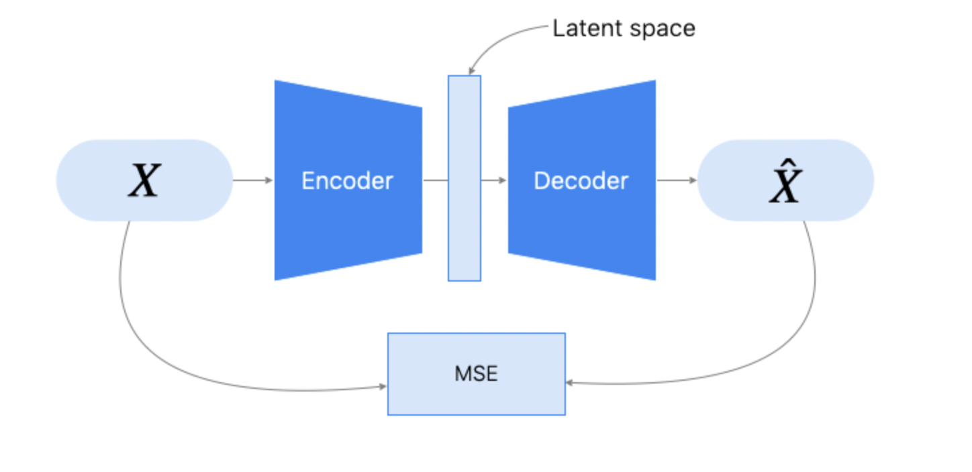
VAE
VAE (Variational Autoencoder)

Slide 9
VAE
Алгоритм VAE
Функция, которая использована в основе encoder-а f(X) выдает параметры нормального распределения (𝛍, 𝛴), которое должно быть максимально похоже на стандартное нормальное распределение N(0, 𝐈)
Берем sample x` из распределения N(𝛍, 𝛴)
Пропускаем наш x` через decoder и получаем

Slide 10
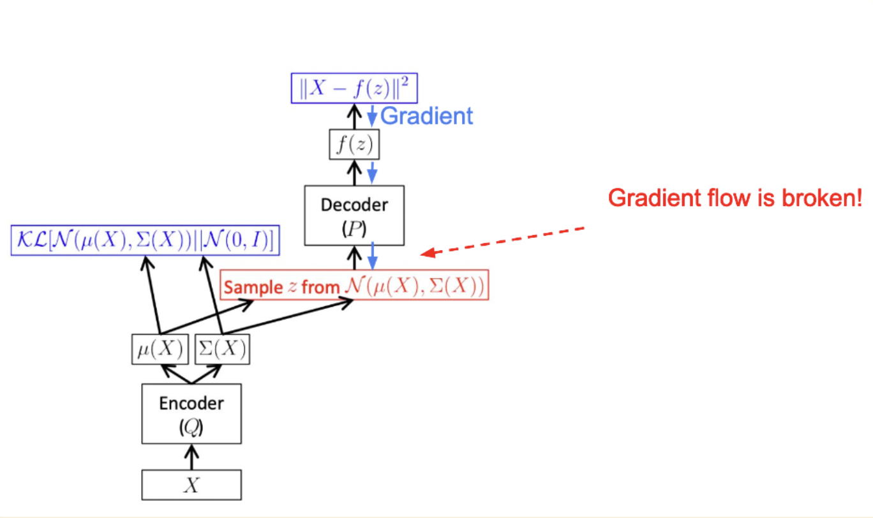
VAE

Slide 11
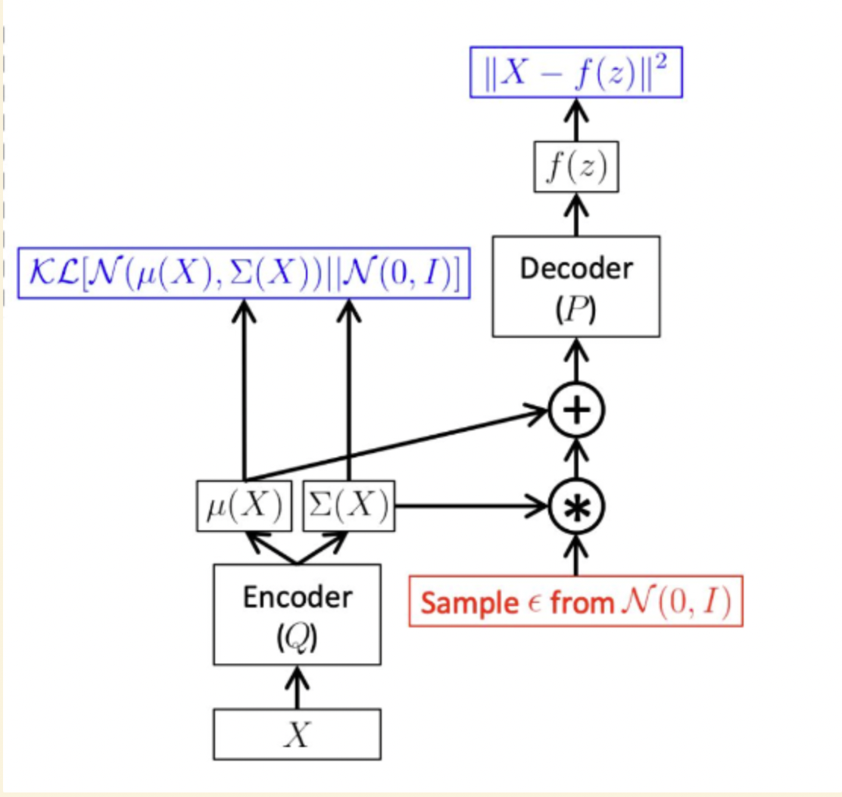
VAE

Slide 12
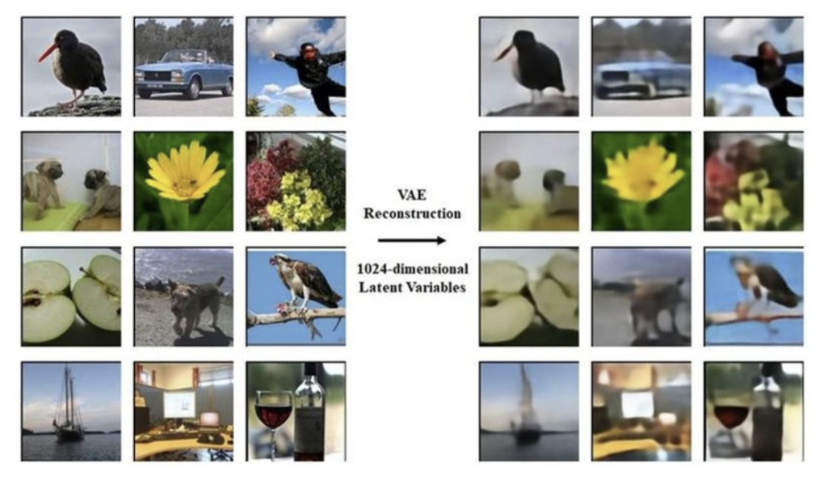
VAE

Slide 13
VAE
ПЛЮСЫ и МИНУСЫ
Плюсы:
Просто обучить
Модель умеет сжимать данные
Минусы:
Итоговое изображение нечеткое

Slide 14
VAE
Применение
Уменьшение шума в данных
Уменьшение размерности данных
Генерация новых объектов(например картинок)

Slide 15
Генеративно-состязательные нейронный сети (gans)
Василевская Юля
БПМИ191

Slide 16
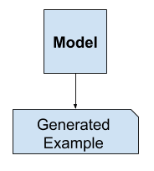
GANs
GAN - Generative Adversarial Network
Генеративно состязательная нейронная сеть
Генерируем данные из заданного распределения
Принцип таких моделей построен на соревнованиии
(состязании) двух нейронных сетей

Slide 17
GANs
Идея работы
Генеративно состязательных нейронных сетей
Генератор (порождает данные) - фальшивомонетчик
цель - научиться генерировать правдоподобные данные
Дискриминатор (отличает реальные данные от сгенерированных) - банкир
цель - не дать фальшивомонетчику себя обмануть и распознать фальшивки

Slide 18
GANs
Формализм, которого так не хватало
Генератор - G (от generator)
вход: шум z
выход: G(z) - сгенерированные данные из распределения
Дискриминатор - D (от discriminator)
вход: пример данных из распределения (реальный или сгенерированный)
выход: вероятность принадлежности к реальным данным

Slide 19
GANs
Формализм, которого так не хватало
Генератор
функция успеха, которую хотим максимизировать: D(G(z))
Дискриминатор - D (от discriminator)
функция успеха, которую хотим максимизировать: D(x)(1 - D(G(z))),
здесь x - объект из реальных данных, G(z) - сгенерированный объект

Slide 20
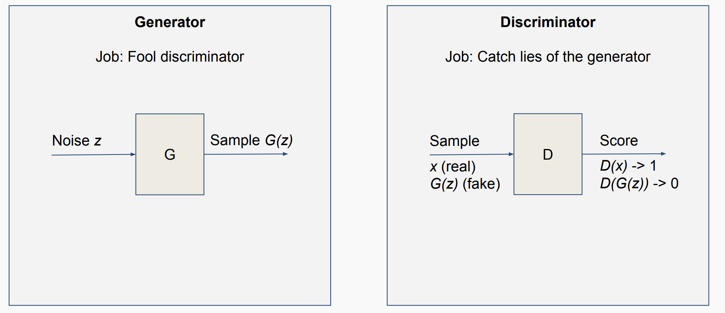
GANs
!! Веса обеих моделей обновляем в сторону градиента функции успеха !!

Slide 21
GANs
Алгоритм обучения
n настоящих и m сгенериованных объектов.
Фиксируем веса генератора, обновляем веса дискриминатора.
Фиксируем веса дискриминатора и обновляем веса генератора.
Повторяем 1-3, пока дискриминатор и генератор не придут в равновесие*.
* состояние, когда каждая из моделей не может “обмануть” другую

Slide 22
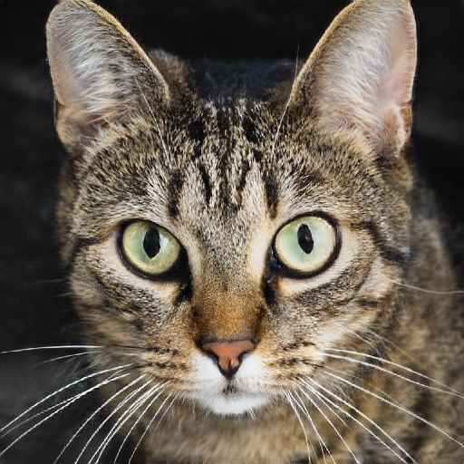
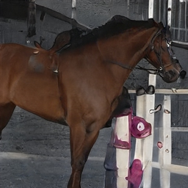
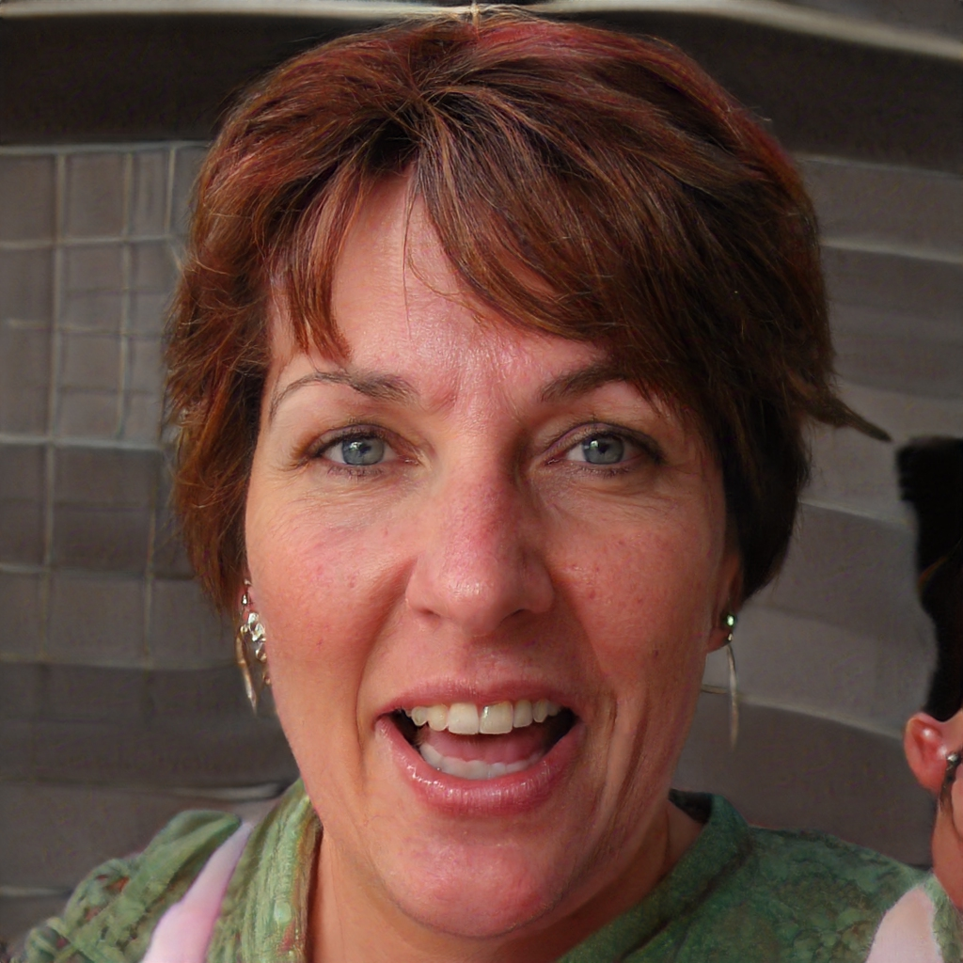
GANs
Примеры
Инженер Филипп Ван
This Cat Does Not Exist This Hourse Does Not Exist This Person Does Not Exist

Slide 23
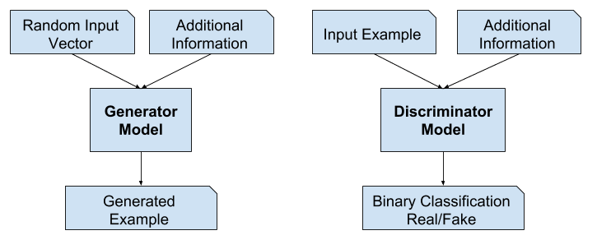
GANs
Условные ганы
На вход соревнующимся моделям подаётся дополнительная информация

Slide 24
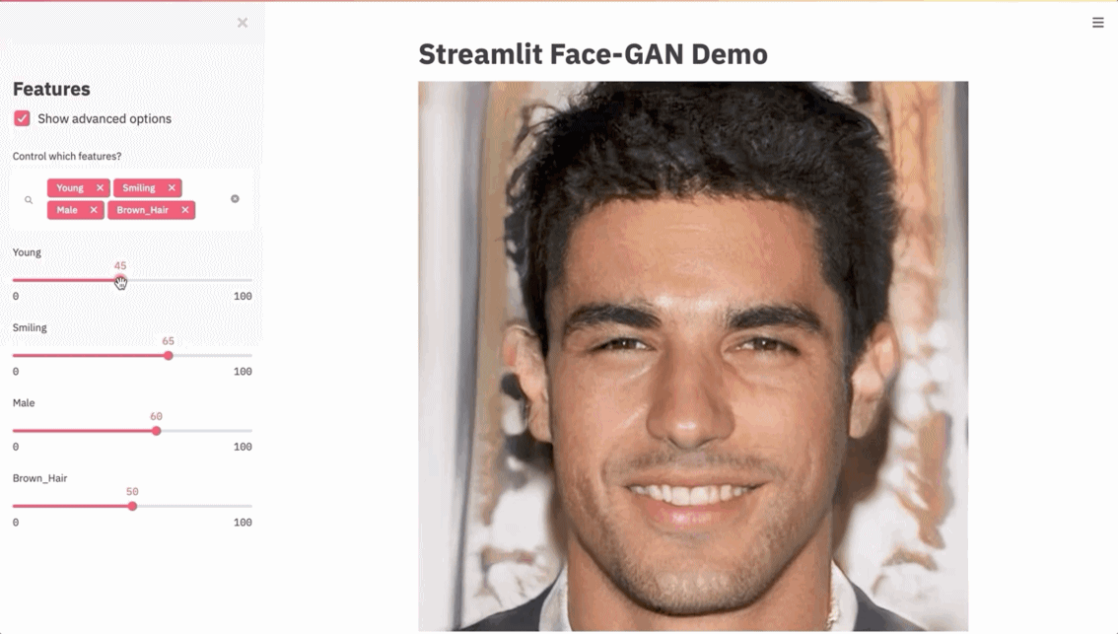
GANs
Условные ганы

Slide 25
GANs
Проблемы
Затухание градиента
Колебания ф.успеха из-за независимости обновления параметров G и D
Модальный коллапс (генерация выглядящих одинаково картинок)
Высокая чувствительность к гиперпараметрам
Проблема запутывания
* Может помочь Вассерштейн ган (расстояние Вассерштейна)

Slide 26
GANs
Применение
CycleGAN: меняет изображения c одного домена на другой, например, лошадей на зебр;
SRGAN: создает изображения с высоким разрешением из более низкого разрешения;
Pix2Pix: создает изображения по семантической окраске;
StackGAN: создает изображения по заданному тексту;
MidiNet: генерирует последовательность нот, таким образом, создает мелодию.

Slide 27
Normalizing Flows
Федоров Григорий
БПМИ191

Slide 28
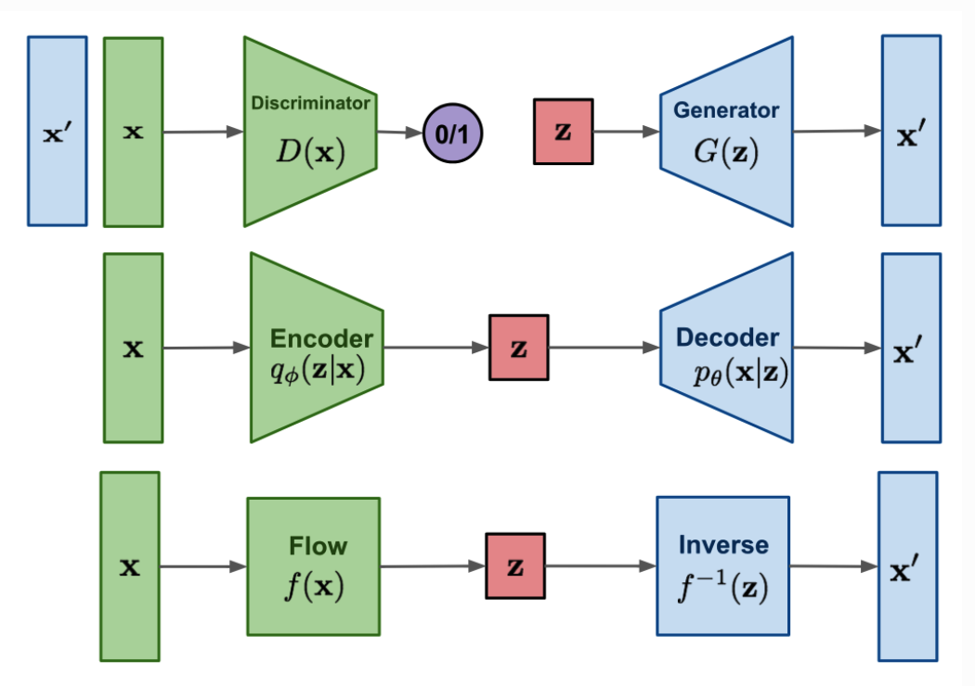
Normalizing Flows
VAE и GAN - не апроксимируют функцию
плотности распределения данных
приближение плотности весьма непростая
задача
генеративные модели решают эту задачу
с помощью нормализации потоков

Slide 29
Normalizing Flows
Какие задачи сможем решать, зная плотность распределения данных?
Выбираем не наблюдаемые, но реалистичные данные - генерация
Оценка плотности - прогнозирование
Заполнение неполных выборок
Нахождение выбросов
Кластеризация
И многие другие задачи, где необходимо знать распределение данных

Slide 30
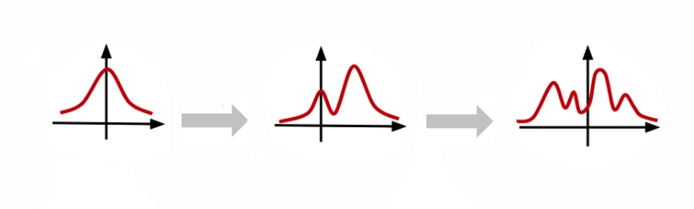
Normalizing Flows
Как приблизить распределение?

Slide 31
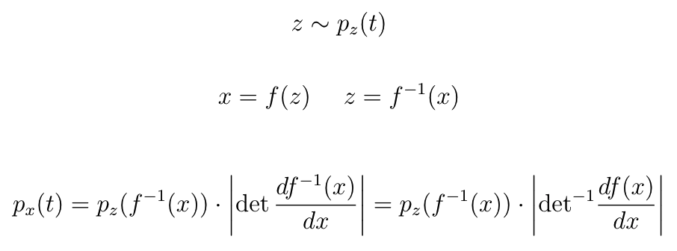
Normalizing Flows
Формула замены переменной

Slide 32
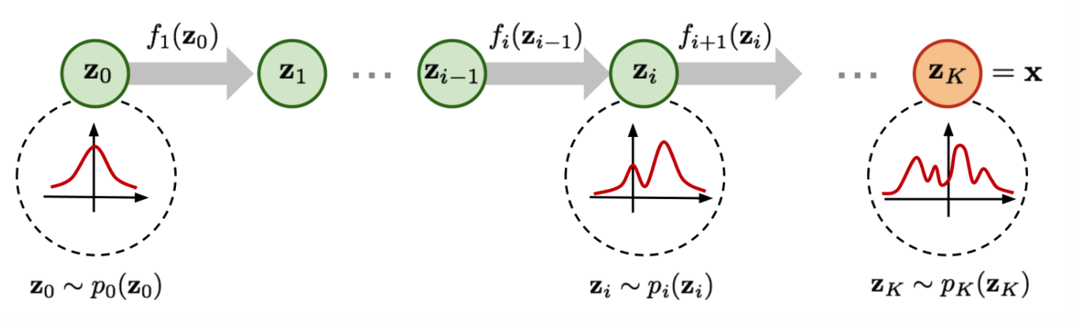
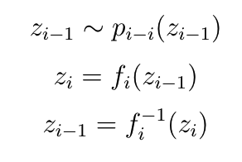
Normalizing Flows
Что такое поток?

Slide 33
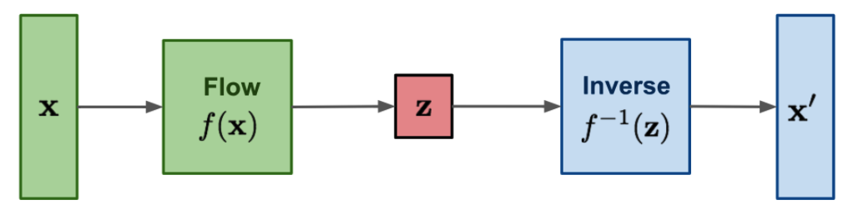
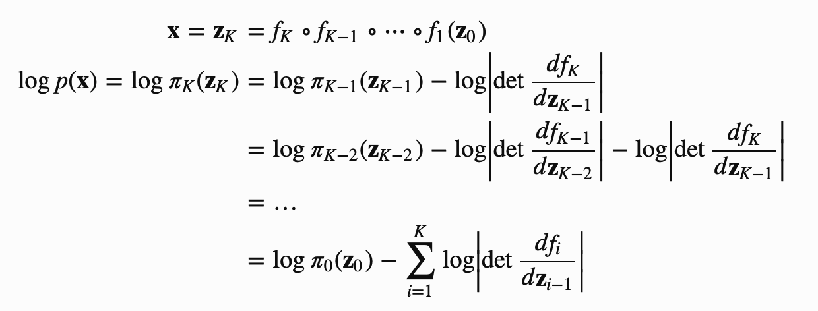
Normalizing Flows
Как выучить плотность?

Slide 34
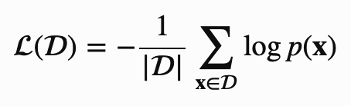
Normalizing Flows
Как выучить плотность?

Slide 35
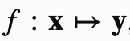
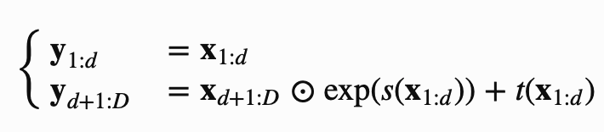
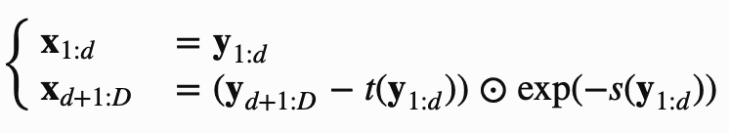
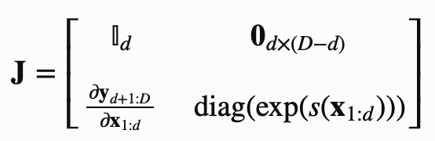
Normalizing Flows
RealNVP

Slide 36
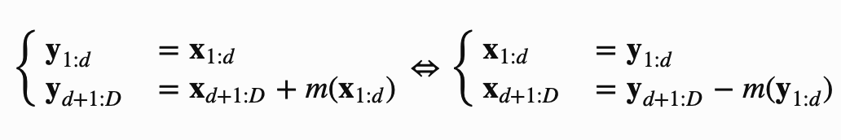
Normalizing Flows
NICE

Slide 37
Normalizing Flows
PixelRNN

Slide 38
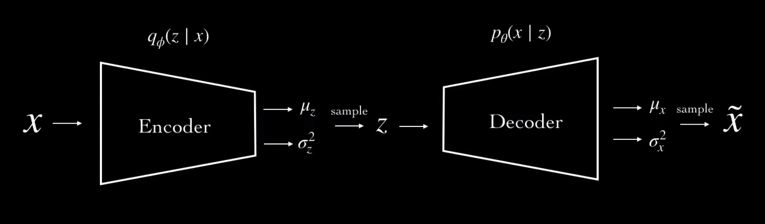
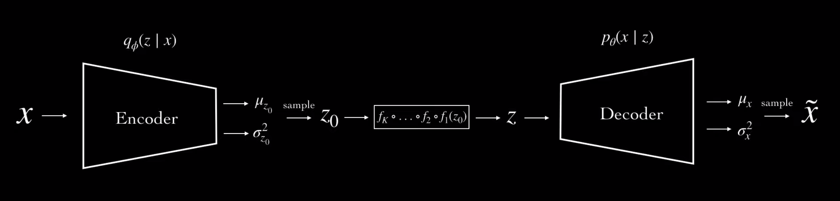
Normalizing Flows
VAE + NF

Slide 39
Normalizing Flows
+
Стабильное обучение
Гораздо проще сходится
-
Сложное латентное пространство
Сравнительно низкое качество генерации

Slide 40
Спасибо за внимание!

